Slide 1
Conseil Stratégique
du 21 octobre 2016
Christian Cognard

Slide 2
Ordre du jour:
Bilan de l’activité de la plateforme
Information sur le CPER/FEDER en cours et les nouveaux matériels
Bilan financier
Propositions de nouveaux tarifs (Anne Cantereau)
Discussion sur les différents points et vote sur les propositions
Divers

Slide 3
Au niveau de l’appareillage, peu de nouveautés cette année:
Travail en direction d’un logiciel de gestion plus adapté:
Plateforme Manager par Sylvain Prigent de Biogenouest
Caméra Nikon DSFi3 pour le Zeiss Axoplan
Au niveau de l’organisation une seule modification:
Dans le Comité Technique d’ImageUP Alice Barbarin remplace Florence Jacomet.

Slide 4
Préparation du CPER/FEDER 2015-2020:
Co-Responsable de l’axe 4 « développement des plateformes » d’HABISAN qui comporte des projets importants sinon essentiels pour ImageUP:
Microscope Electronique 3D (C Cognard & E Béré) 780 000 €
Echographe du petit animal (N Delpech & J Bescond) 290 000 €
Microscope multiphoton intravital (A Cantereau) 780 000 €

Slide 5
Préparation du CPER/FEDER 2015-2020:
Co-Responsable de l’axe 4 « développement des plateformes » d’HABISAN qui comporte des projets importants sinon essentiels pour ImageUP:
Microscope Electronique 3D (C Cognard & E Béré) 780 000 €
Echographe (N Delpech & J Bescond) 290 000 €
Microscope multiphoton IV (A Cantereau) 780 000 €
A ce jour:
Microscope Electronique 3D (C Cognard & E Béré)
Echographe du petit animal (N Delpech & J Bescond) 1ère tranche
Microscope multiphoton (A Gaillard & A Cantereau) 580 000 € 2nde tranche
Microscope confocal monophoton (A Cantereau) 250 000 € 3ème tranche?
-> ImageUP
-> Prebios
-> Gest. ImageUP
-> Prebios
-> Gest. ImageUP
-> ImageUP

Slide 6
Attente de l’accord FEDER
En cours de préparation
Préparation du CPER/FEDER 2015-2020:
A ce jour:
Microscope Electronique 3D (C Cognard & E Béré)
Echographe du petit animal (N Delpech & J Bescond) 1ère tranche
Microscope multiphoton (A Gaillard & A Cantereau) 580 000 € 2nde tranche
Microscope confocal mophoton (A Cantereau) 250 000 € 3ème tranche?
Hypothétique

Slide 7
Bilan financier du dernier exercice
 | Recettes | Dépenses
Subvention Université | 6500
Recettes d’exploitation UP | 24900
Recettes d’exploitation CNRS | 1200
Report CNRS | 10000
Fonctionnement total |  | 34800
Totaux | 42600 | 34800
Reste disponible CNRS 7800

Slide 8
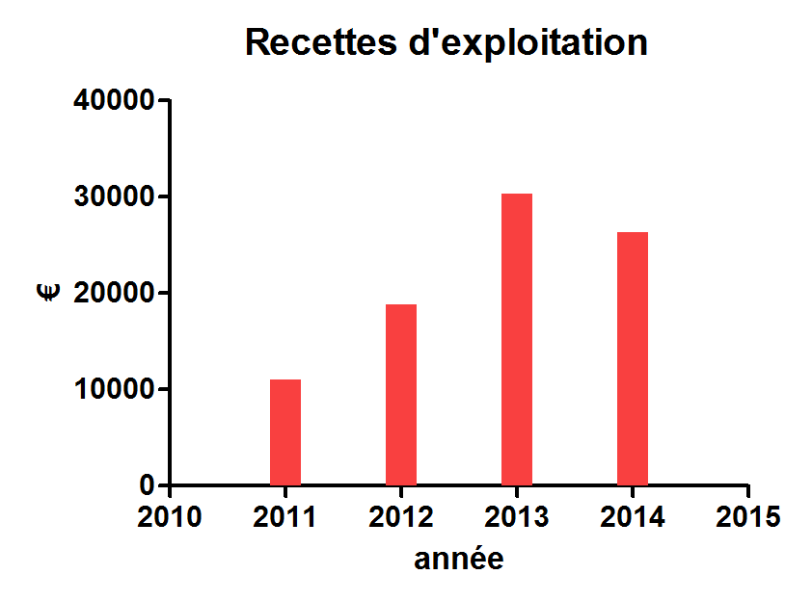
Recettes

Slide 9
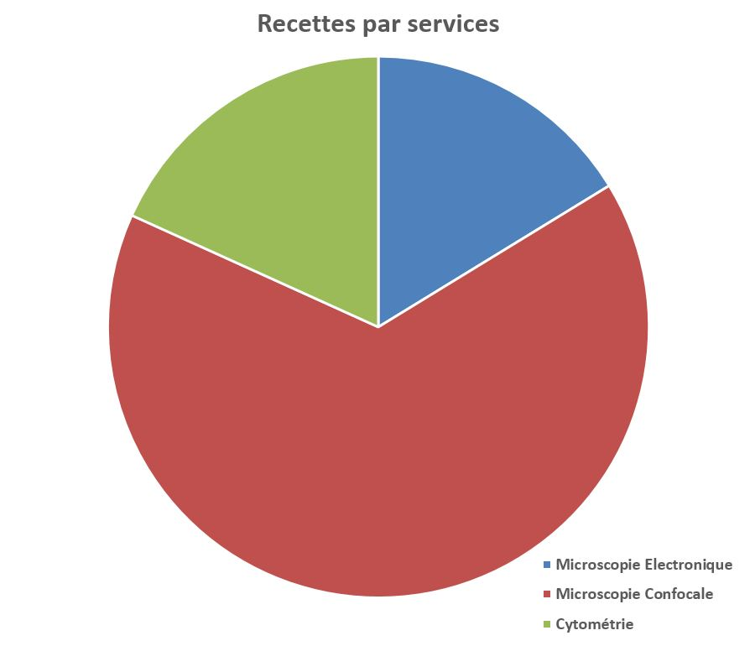
18%
16%
66%

Slide 10
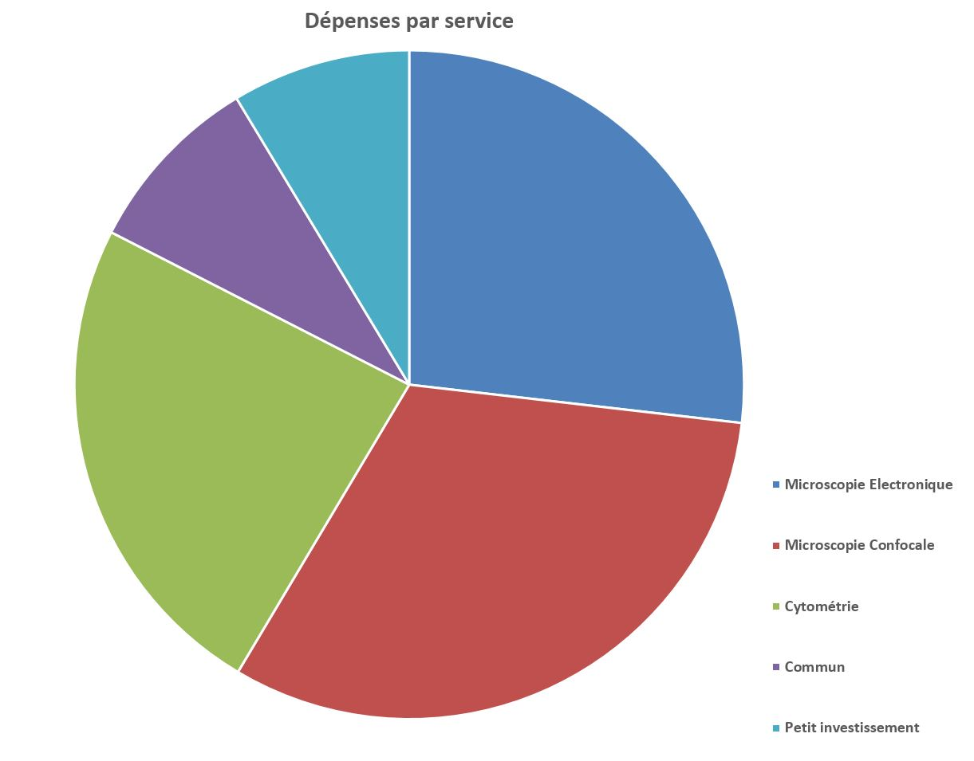
10%
9%
26%
24%
31%

Slide 11
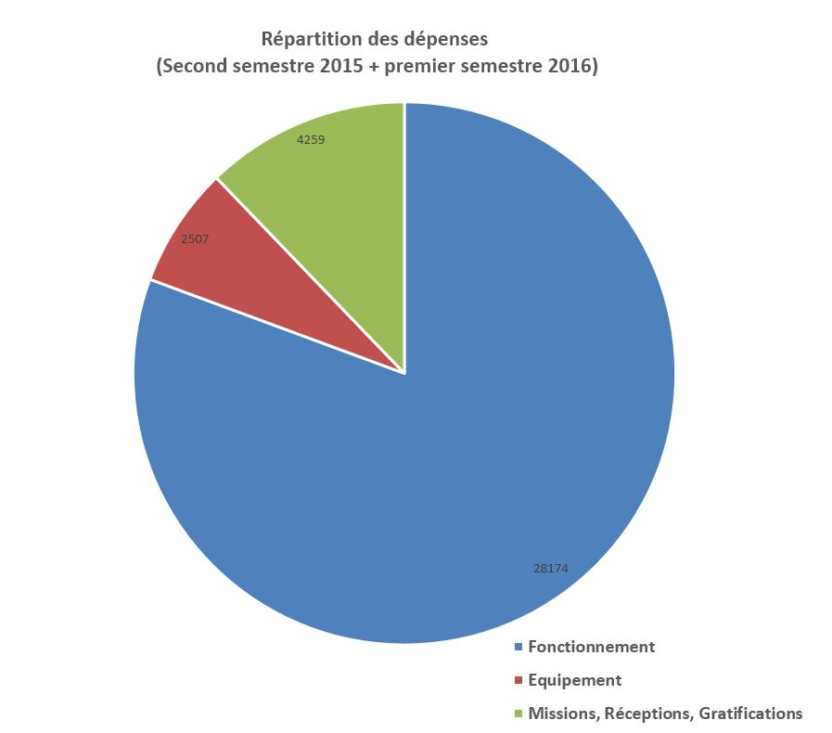
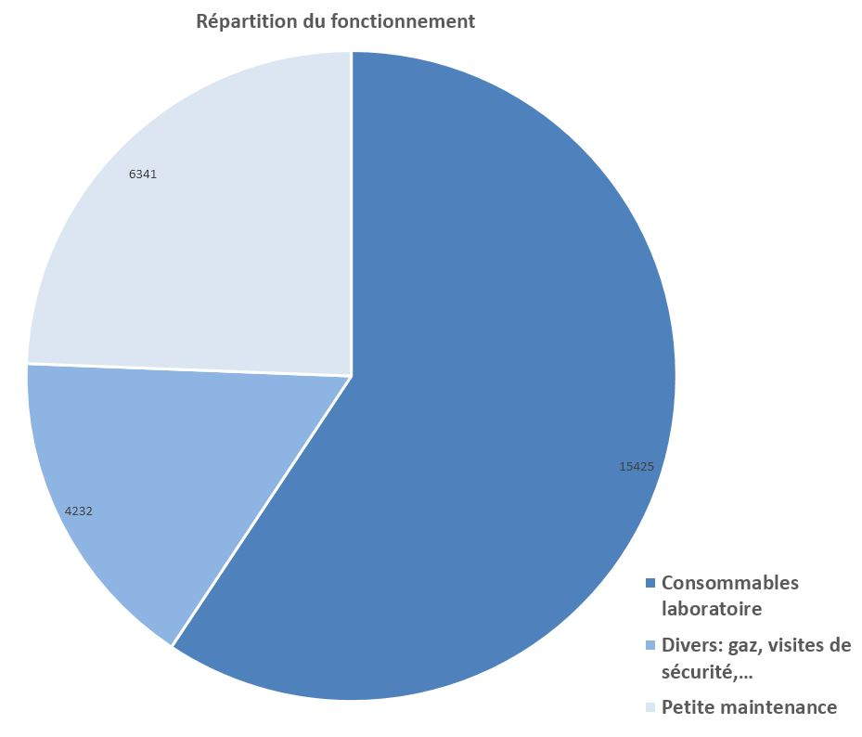
18%
12%
16%
7%
66%
81%

Slide 12
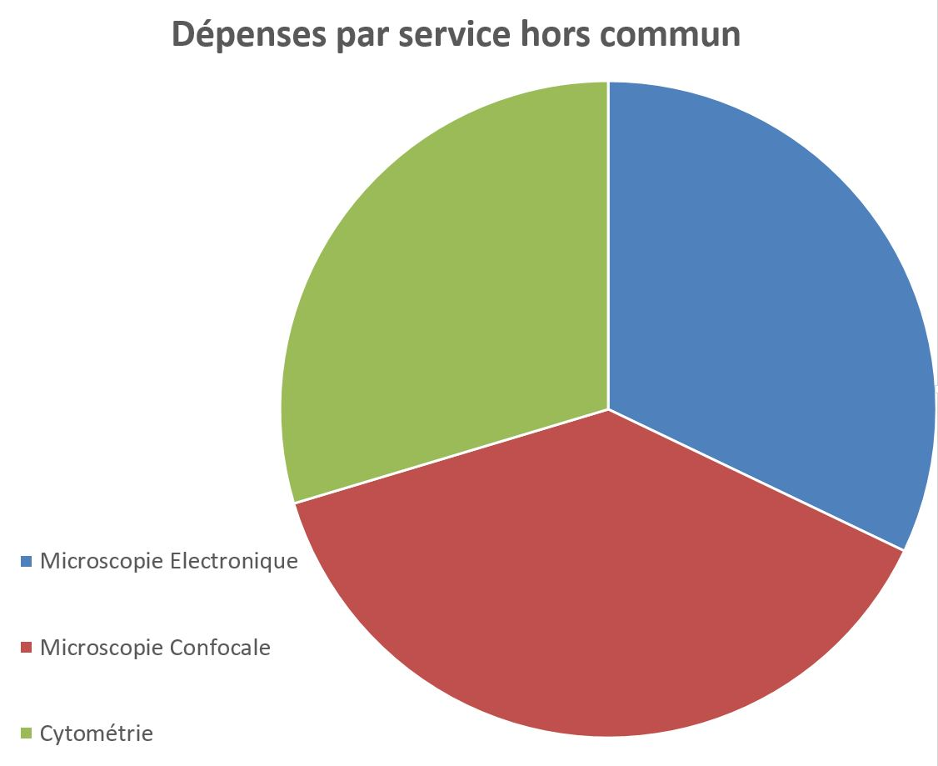
18%
12%
16%
7%
30%
81%
32%
66%
81%
38%

Slide 13
18%
12%
16%
7%
30%
81%
32%
66%
81%
38%

Slide 14
Questions du financement de la plateforme:
Ajuster les recettes aux dépenses
-> assurer l’autofinancement
-> ajuster les tarifs en conséquence:
- compenser la perte de la subvention UP
- mieux prendre en compte les coûts réels
- prendre en compte le contrat de maintenance cytométrie qui va débuter à la mi-juillet 2017
Le tout sans avoir des tarifs rédhibitoires pour les équipes
2. Comment pouvoir constituer une réserve en cas de coup dur?
→ Anne Cantereau présente les nouveaux tarifs proposés pour ImageUP
18%
12%
16%
7%
30%
81%
32%
66%
81%
38%

Slide 15
Proposition de tarifs ImageUP à partir du 1er janvier 2017
Méthode de calcul
Calcul des couts
A. Fonctionnement : consommables, bureau, missions…
B. Maintenance : contrats, interventions ponctuelles
C1. Amortissement équipement secondaire (caméra, objectif..) 20%/an
C2. Amortissement équipement principal (10% / an)
D. Frais d’infrastructure (10% fonctionnement + maintenance)
E. Frais de personnel (IE toutes charges comprises)
Deux tarifs
EPST – Université A+B+C1+D
Entreprises privées A+B+C1+C2+D+E

Slide 16
Cytométrie
Tarif en 2014 |  |  |  | 9 € | 60 € |  | 40 € | 240 €
 |  |  | FACS Verse |  |  | FACSARIA III
 |  |  | calcul sur 800 heures |  |  | calcul sur 240 heures
 |  |  |  | Académique | Privé |  | Académique | Privé
A. Fonctionnement |  |  | 5000 | 6,3 | 6,2 | 4200,0 | 17,5 | 17,5
B. Maintenance |  |  | 6100 | 7,6 | 7,6 | 9200,0 | 38,3 | 38,3
C1. Amortissement équipement secondaire |  |  | 700 | 0,9 | 0,9 | 700,0 | 2,9 | 2,9
C2. Amortissement équipement principal |  |  | 15000 |  | 18,8 | 40000,0 |  | 166,7
D. Frais d'infrastructure |  |  | 1110 | 1,4 | 1,4 | 1340 | 5,6 | 5,6
E. Frais de personnel |  |  |  |  | 31,0 |  |  | 31,0
PRIX HORAIRE |  |  |  | 16 € | 66 € |  | 64 € | 262 €

Slide 17
Microscopie photonique
Tarif en 2014 |  |  |  | 18 € | 120 € |  | 5 € | 20 €
 |  |  | Confocal FV1000 |  |  | Microscopie photonique
 |  |  | calcul sur 1300 heures |  |  | calcul sur 250 heures
 |  |  |  | Académique | Privé |  | Académique | Privé
A. Fonctionnement |  |  | 12000,0 | 9,2 | 9,2 | 450 | 1,8 | 1,8
B. Maintenance |  |  | 8000,0 | 6,2 | 6,2
C1. Amortissement équipement secondaire |  |  | 1500 | 1,2 | 1,2 | 1500 | 6,0 | 6,0
C2. Amortissement équipement principal |  |  | 65000,0 |  | 50,0 | 5700 |  | 22,8
D. Frais d'infrastructure |  |  | 2000 | 1,5 | 1,5 | 45 | 0,2 | 0,2
E. Frais de personnel |  |  |  |  | 31,0 |  |  | 31,0
PRIX HORAIRE |  |  |  | 18 € | 99 € |  | 8 € | 62 €

Slide 18
 | TARIFS PUBLICS (Universités, EPST) H.T | TARIFS DU PRIVE HT | TARIFS en 2014
Fixation, déshydratation, imprégnation et inclusion en résine époxy (par échantillon) | 13€ | 30€ | 10/50€ par type de traitement
Post-fixation à l'Osmium (par ampoule de 2 ml, 4%) | 6€ | 11€
Inclusion (par échantillon) | 5€ | 15€
Automate de préparation d’échantillon : déshydratation, imprégnation et inclusion en résine époxy) 20 échantillons maximum | 50€ | 100€ | 20/120€
Coupes sans contraste (par demi-journée de 3H) | 8€ | 15€ | 5-10/50€ par demi journée
Coupes semi-fines avec coloration au bleu de toluidine/ par demi-journée | 10€ | 30€
Coupes ultra-fines avec double contraste positif (acétate d’uranyle et citrate de plomb), par échantillon/demi-journée | 15€ | 50€
Location couteau de diamant (par demi-journée de 3H) | 5€ | 15€
Contraste Acétate d’uranyle, Acide Phosphotungstique (Par grille) | 3€ | 10€
Immunomarquage, pré-inclusion (4 grilles) | 25€ | 90€
Immunomarquage, post-inclusion (4 grilles) | 25€ | 90€
Observation au microscope électronique à balayage ou en transmission (par heure) | 23€ | 105€ | 15/75€
Dessication par contournement au point critique (CO2), par manipulation | 12€ | 30€ | 8/40€
Utilisation de l’hexaméthyldisilizane (HMDS), par échantillon | 3€ | 10€
Métallisation (de 1 à 6 échantillons) | 12€ | 30€ | 8/40€
Microscopie électronique

Slide 19
Avantages de la mutualisation des équipements au sein d’une plateforme
- Personnel dédié : soutien aux utilisateurs, gestion du parc technologique
- Lisser bonne/mauvaise année par la gestion groupées de plusieurs systèmes
- Meilleure visibilité (actions de communication – site web)
Faiblesses de la plateforme ImageUP :
- Spécificité des compétences de chaque personnel (congés, formation, missions…)
Impossibilité de souscrire des contrats de maintenance « garantie OR » (exemple : 20K€/confocal/an)
Masse critique instruments/utilisateurs/personnel
Pas de recherche et développement, pas de technologie émergente (IBiSa, FBI…)
Source de financement 100% liée aux utilisateurs locaux

Slide 20
Revenu prévisionnel / coûts de fonctionnement
tarif chargé x nombre d’heure
Frais de fonctionnement
0€
Facturation
Coûts calculés sur les heures d’utilisation par machine : attractivité (outils performants), fidélisation (devis, tarifs dégressifs)
Calcul au plus juste : tarifs raisonnables pour ne pas décourager les utilisateurs, pas de report possible des crédits
Ligne CNRS : report possible (gestion STIM)
Pas de report - arrêt des achats au 1er novembre : impossibilité de facturer à l’année (6-8 mois/n, 4-6 mois/n+1)
Investissements moyens, réparations : étalement impossible sur plusieurs années (emprunt aux équipes)
Répartition fonctionnement / investissement difficile à prévoir
D’autres modèles :
Souscription annuelle des laboratoires (diminution des couts individuels – meilleure visibilité du budget
Payements anticipés (décompte des heures d’utilisation – plateform manager)
Payements directs ou mensualisés (gestion lourde)
Gestion par des sociétés privées - fondations (5-10%) : reports possibles

Slide 21
Merci

